Slide 1
Деловой этикет при трудоустройстве

Slide 2
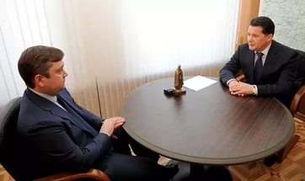
Общение бывает прямым: информация передается лично одним собеседником другому, например собеседование при трудоустройстве;

Slide 3
Косвенным: предполагает участие в процессе общения «посредника», через которого передается информация, например кто-то вас рекомендует руководству фирмы;

Slide 4
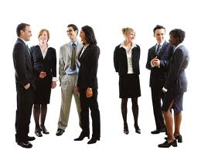
Межличностным: связано с непосредственными контактами людей в группах или парах, знанием индивидуальных особенностей партнера и наличием совместного опыта деятельности, сопереживания и понимания.

Slide 5
Понятие «этикет» произошло от французского «etiquette» и означает:
форму поведения;
совокупность правил поведения и манеры;
правила учтивости и вежливости и т. д.
Этикет — собрание правил, который регламентирует отношения между представителями различных групп населения, слоев, согласно их статусу в обществе.
Этикет и его правила негласно распространяются на поведение не только в общественной жизни, но и повседневной: в быту, дома, на работе, в гостях или публичных местах. Соблюдение этикета в любой ситуации характеризует человека как цивилизованную и культурную личность или члена общества.

Slide 6
Знаете ли вы, что ваш успех может зависеть не только от профессионального уровня, а еще от умения преподнести себя на собеседовании в выгодном ракурсе?

Slide 7
Основные правила проведения деловых переговоров
Внешний вид – ваша визитная карточка. У вас никогда не будет возможности произвести второй раз первое впечатление!

Slide 8
На собеседование лучше приходить за 15-20 минут до его начала, но ни в коем случае не следует заходить в кабинет раньше назначенного времени – по законам деловой этики это воспринимается намного более негативно, нежели опоздание. Лишнее время лучше потратить на то, чтобы привести в порядок как свою внешность, так и самочувствие.

Slide 9
В четко назначенное время можете смело входить в кабинет. Улыбнитесь и поздоровайтесь со всеми присутствующими, спросите нужного вам человека, объясните коротко цель своего визита.

Slide 10
Важно выяснить продолжительность запланированного времени и придерживаться его. Это поможет правильно распределить время между ответами и вопросами, определить степень подробности ответов.

Slide 11
Необходимо предварительно продумать для себя ответы на некоторые возможные вопросы, которые могут быть заданы на собеседовании.
Вы должны.
Вы должны:
✓ убедиться в том, что поняли вопрос, прежде чем пытаться на него ответить;
✓ говорить внятно, четко и грамотно;
✓ вы должны максимально убедить работодателя, что являетесь именно тем человеком, который ему нужен, и готовы максимально внести вклад в дело;
✓ рассказать об имеющемся опыте, о собственных достижениях;
✓ вести себя естественно,
✓ привлекательно, но не вычурно выглядеть;
✓ слушать, то, что вам говорят и не перебивать.

Slide 12
Вы не должны
нервничать и суетиться;
перебивать и спорить с собеседником;
высказывать свои политические взгляды;
экономическое, финансовое недовольство;

Slide 13
Будьте готовы -
задать свои вопросы.
Помните! Количество вопросов должно быть необходимым (не нужно спрашивать лишнего) и достаточным для принятия решения о том, что эта вакансия вам подходит.

Slide 14
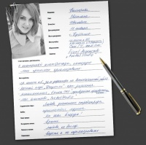
Резюме необходимо иметь с собой, даже если вы предварительно его высылали и были уведомлены, что оно дошло до адресата. Причем лучше иметь его как на бумажном, так и на и электронном носителях – такая предусмотрительность будет только плюсом.

Slide 15
Диалогическое общение предполагает внимательное отношение к собеседнику.

Slide 16
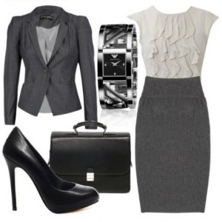
Самым оптимальным вариантом всегда был и остается классический деловой костюм в нейтральных тонах, строгая, аккуратная прическа, минимальное количество косметики, свежий маникюр, отсутствие резких духов. Это поможет вам произвести впечатление делового человека, так как внешний вид соответствует обстановке.

Slide 17
Будьте безупречны, даже если компания не предлагает вам выгодных условий, и предложение не столь интересно. Внешний вид влияет на собственную самооценку и внутреннюю дисциплину, помогает держаться достойно.

Slide 18
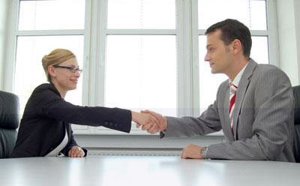
По окончании встречи обязательно поблагодарите за проявленный к вам интерес и уделенное время. Уточните, когда можно узнать о результатах собеседования. По возможности оставьте инициативу звонка за собой.

Slide 19
СПАСИБО ЗА ВНИМАНИЕ

